Slide 1
Всероссийские проверочные работы в 2024 году

Slide 2
Всероссийские проверочные работы (ВПР)
– это комплексный проект в области оценки качества образования,
направленный
Российской
на развитие единого образовательного пространства в
Федерации, мониторинг введения
федеральных образовательных стандартов (ФГОС), формирование
государственных
единых ориентиров в оценке результатов обучения, единых стандартизированных подходов к оцениванию образовательных достижений обучающихся.
Указанные цели достигаются за счет проведения ВПР в единое время по единым комплектам заданий, а также за счет использования единых для всей страны критериев оценивания.

Slide 3
Нормативные правовые акты и методические материалы
Статья 97 Федерального закона от 29.12.2012 № 273-ФЗ «Об образовании в Российской
Федерации»
Правила осуществления мониторинга
системы образования, 05.08.2013 № 662 «Об
утвержденные осуществлении
постановлением Правительства РФ от
мониторинга системы образования»
Приказ Рособрнадзора, Минпросвещения России, Минобрнауки России от 18.12.2019 №
1684/694/1377 «Об осуществлении Федеральной службой по надзору в сфере образования и науки, Министерством просвещения Российской Федерации и Министерством науки и высшего образования Российской Федерации мониторинга системы образования в части результатов национальных и международных исследований качества образования и иных аналогичных оценочных мероприятий, а также результатов участия обучающихся в указанных исследованиях и мероприятиях»
Методические рекомендации по проведению Всероссийских проверочных работ, направленные письмом Федеральной службы по надзору в сфере образования и науки (Рособрнадзор) от 10.02.2020 № 13-35

Slide 4
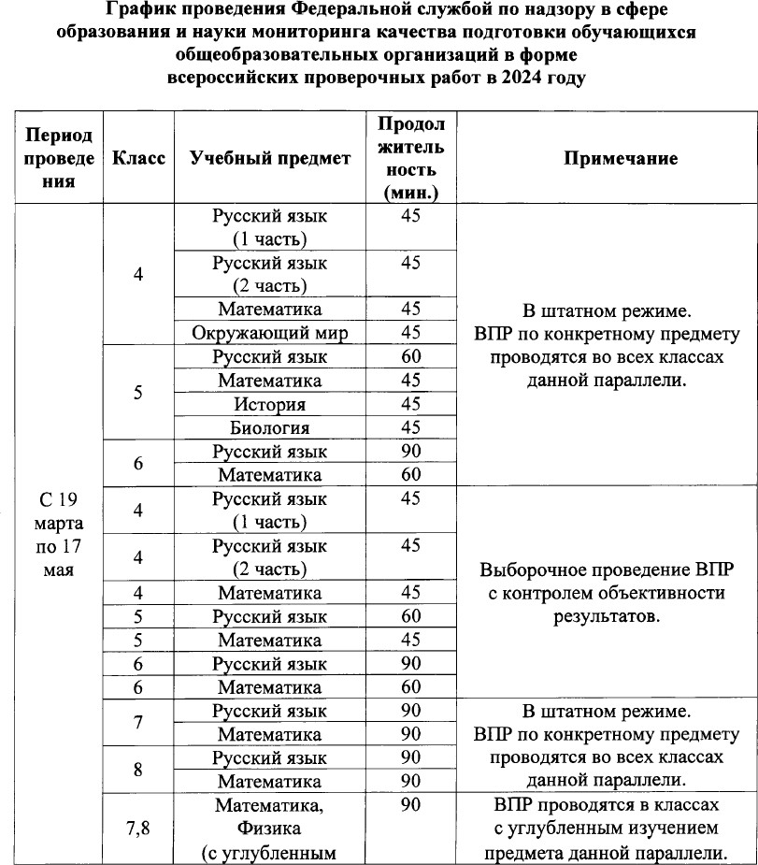
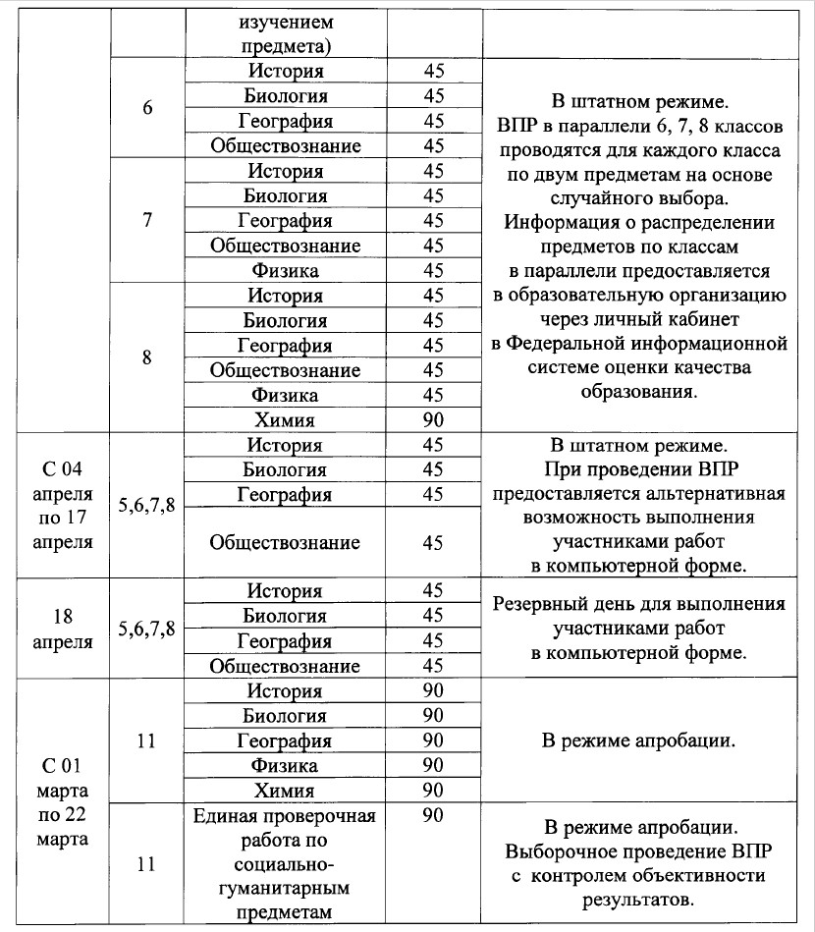
График проведения ВПР в 2024 году

Slide 5
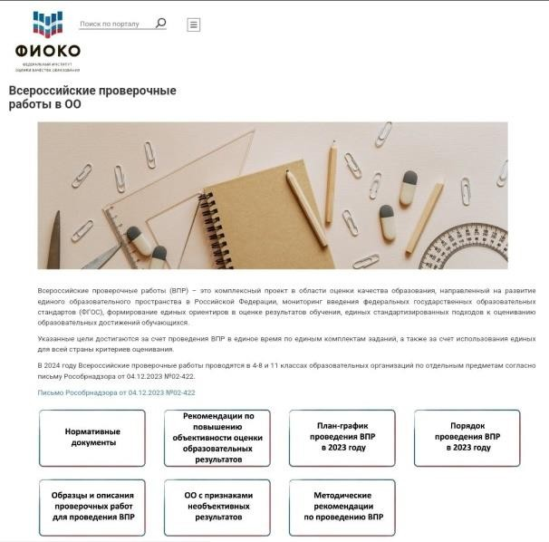
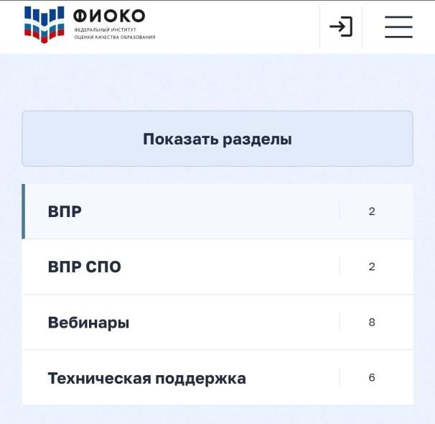
Личный кабинет образовательной организации в ФИС ОКО
Информационное и
технологическое сопровождение подготовки и проведения ВПР осуществляется
ФГБУ «Федеральный институт оценки качества образования» посредством
Федеральной информационной системы оценки качества образования (ФИС ОКО)
https://fioco.ru/
https://lk-fisoko.obrnadzor.gov.ru

Slide 6
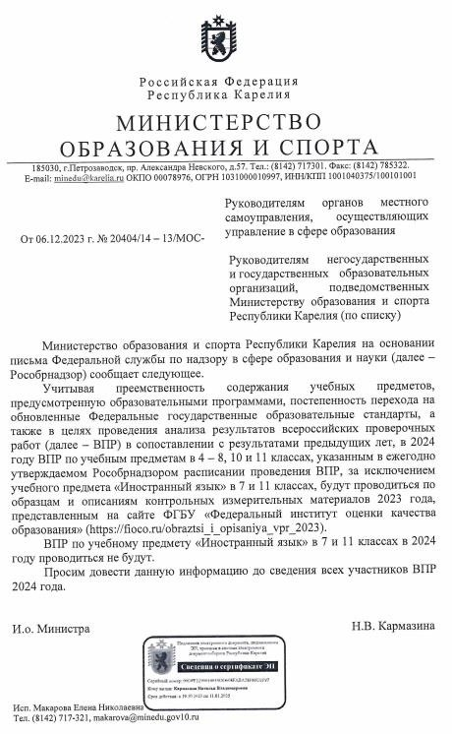
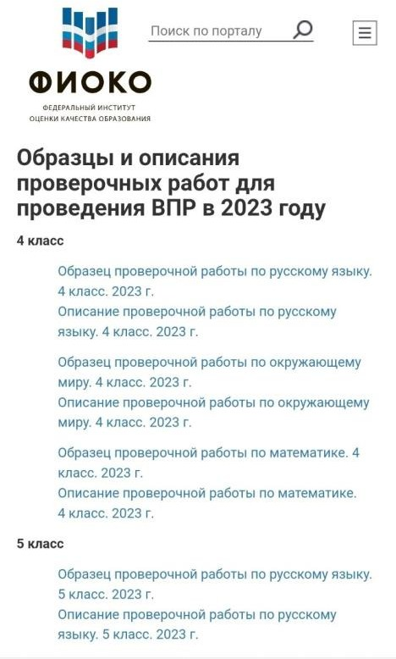
Контрольные измерительные материалы ВПР в 2024 году
В 2024 году ВПР по учебным предметам в 4 - 8, 10 и 11 классах, указанным в ежегодно утверждаемом Рособрнадзором расписании проведения ВПР, за исключением учебного предмета «Иностранный язык» в 7 и 11 классах, будут проводиться по образцам и описаниям контрольных измерительных материалов 2023 года, представленным на сайте ФГБУ «Федеральный институт оценки качества образования».
ВПР по учебному предмету «Иностранный язык» в 7 и 11 классах в 2024 году проводиться не будут!

Slide 7
1 сентября 2024 года вступают в силу следующие изменения:
Статья 97 Федерального закона от 29.12.2012 № 273-ФЗ «Об образовании в
Российской Федерации»
дополняется частью 3.1 следующего содержания:
К мероприятиям по оценке качества осуществления мониторинга системы
образования, проводимым в рамках образования, относятся региональные,
национальные и международные сопоставительные исследования качества общего образования, а также иные мероприятия по оценке качества образования, перечень и порядок проведения которых (за исключением региональных) определяются Правительством Российской Федерации.

Slide 8
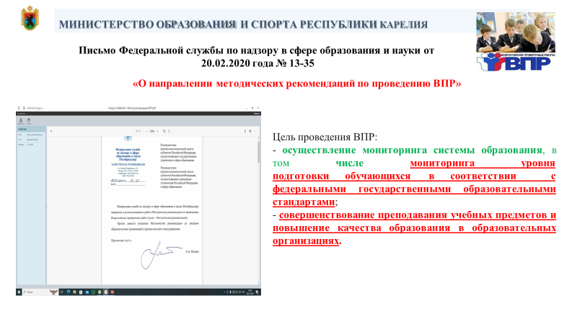

Slide 9
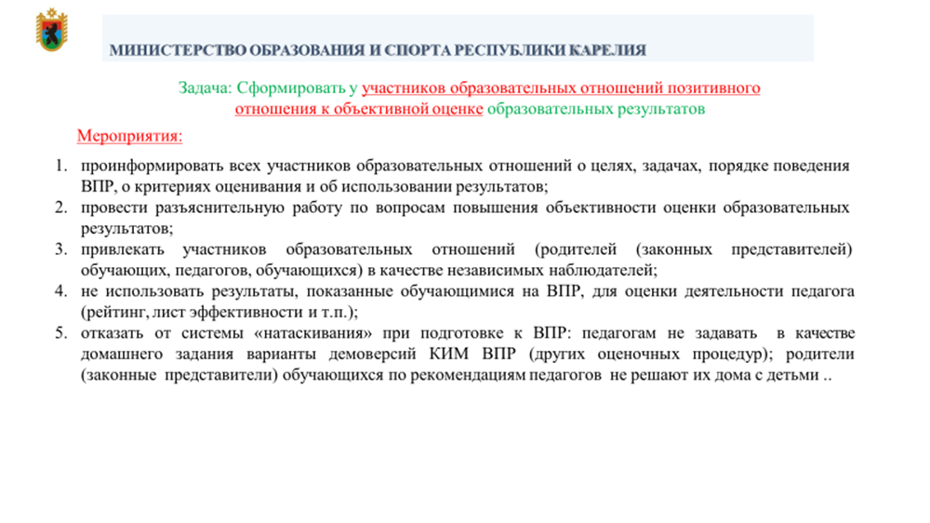

Slide 10
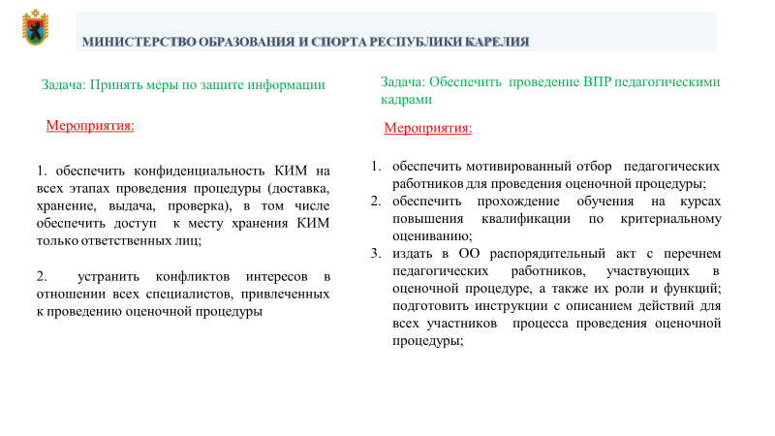

Slide 11
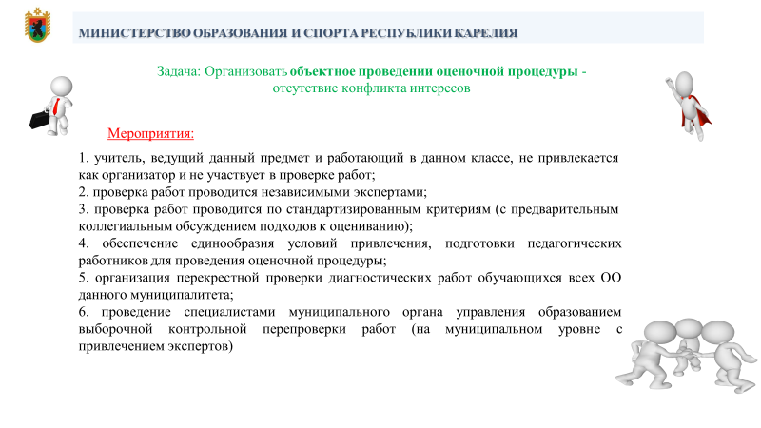

Slide 12
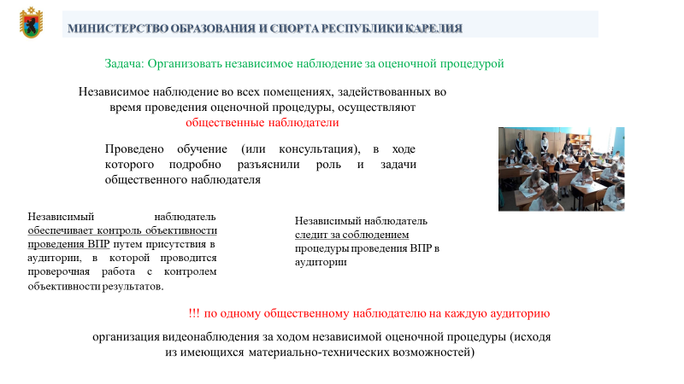

Slide 13
